Slide 1
광주･전남지역 재직자대상 AI융합 교육 프로그램
초급과정 - 2차
Kaggle Dogs vs. Cats 데이터를 사용한 모델 학습, 설명 가능한 인공지능 XAI

Slide 2
INTRODUCE
Who ? | 💡 딥러닝을 접해보지 못하였으며 이미지 데이터를 활용한 딥러닝 학습을 진행해보고 싶은 모든 분
What ? | 💡 Kaggle Dogs vs. Cats 데이터를 이용한 이미지 분류 및 시각화 💡 설명가능한 인공지능 (XAI)
How ? | 💡 Kaggle Notebook 이용하여 실습과 함께 진행됩니다.
After ? | 💡 주어진 이미지 데이터를 모델 학습에 맞게 전처리 할 수 있습니다. 💡 MLP, CNN, VGG 등 다양한 딥러닝 알고리즘을 적용 할 수 있습니다.

Slide 3
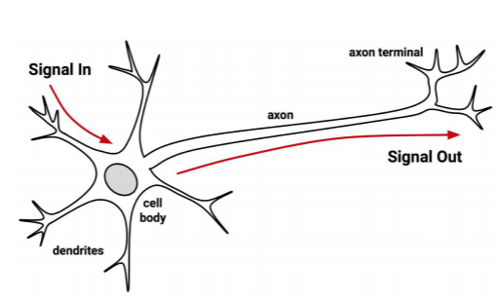
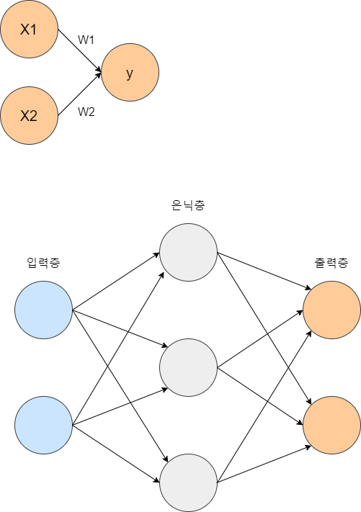
INTRODUCE
Deep Learning, 딥러닝이란?
📌 Perceptron ( 퍼셉트론 )
💡 생물학적 뉴런과 유사한 방식으로 작동한다.
💡 각 노드의 입력 값과 가중치를 서로 곱하여 합친 후 활성화 함수가 가지고 있는 임계 값과 서로 비교한다. 만약, 그 값이 임계 값보다 크면 퍼셉트론이 활성화되고, 작으면 비활성화된다.

Slide 4
INTRODUCE
Deep Learning, 딥러닝이란?
📌 신경망
💡 퍼셉트론이 여러 층으로 쌓인 구조의 네트워크.
💡입력층, 은닉층, 출력층으로 나뉜다.
💡 퍼셉트론은 가중치를 수동으로 지정해줘야 하지만, 신경망은 스스로 학습하여 그 값을 찾아낼 수 있다.

Slide 5
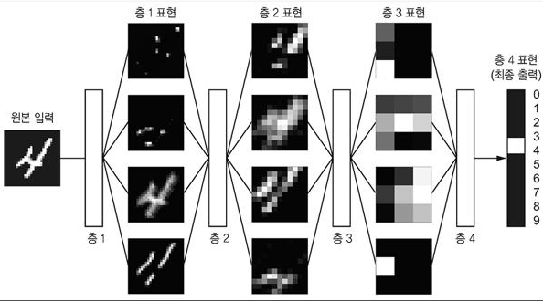
INTRODUCE
Deep Learning, 딥러닝이란?
💡인간의 뇌의 연결 구조인 신경망을 모방해, 여러 층을 가진 인공신경망을 사용해 기계학습을 수행.
💡 머신러닝과 다르게 자동으로 특징을 추출한다. (Feature Extraction)

Slide 6
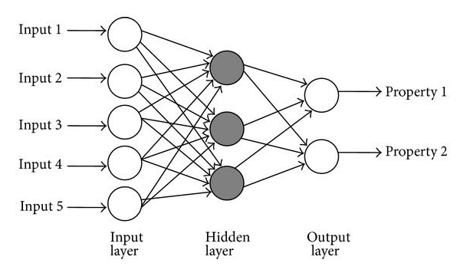
INTRODUCE
사용할 모델 (1) – MLP ( Multi Layer Perceptrons )
💡 여러 개의 퍼셉트론 뉴런을 여러 층으로 쌓은 다층신경망 구조

Slide 7
INTRODUCE
사용할 모델 (2) – CNN ( Convolutional Neural Network )
💡 이미지를 분석하기위한 패턴을 찾는데 유용 한 알고리즘으로 Convolution 층과 Pooling 층의 특징을 가짐
💡 필터를 통해 이미지의 특징을 추출, 강화, 크기 축소 과정을 반복하여 결과를 반환

Slide 8
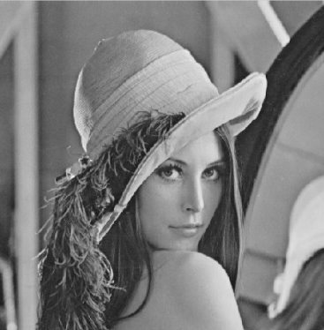
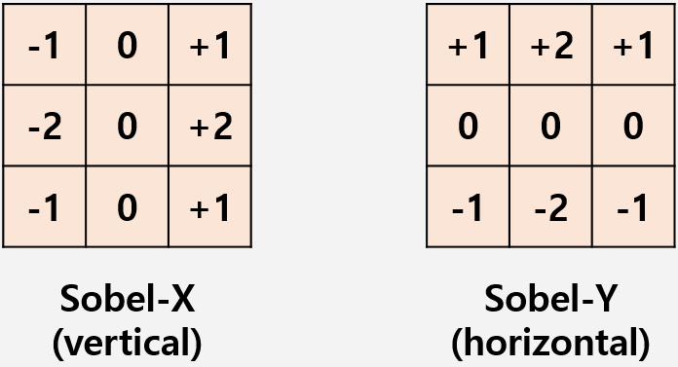
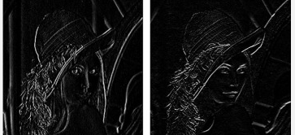
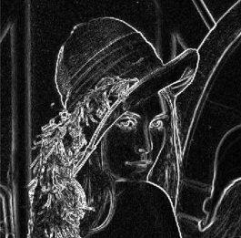
INTRODUCE
사용할 모델 (2) – CNN ( Convolutional Neural Network )
📌Filter ( Kernel )

Slide 9
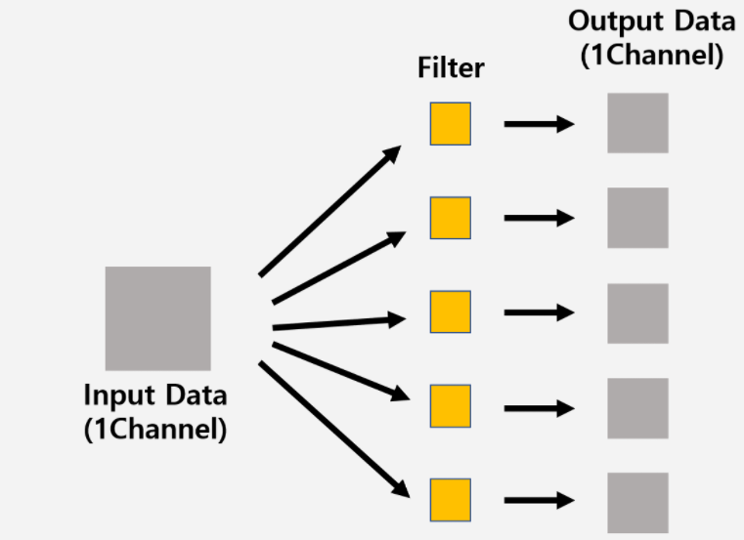
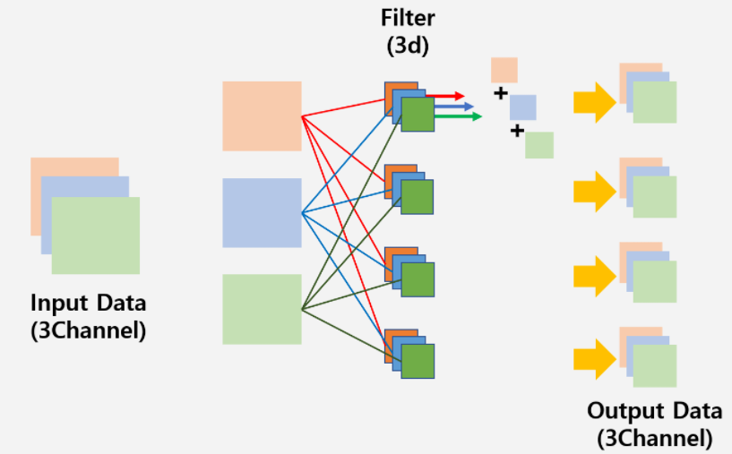
INTRODUCE
사용할 모델 (2) – CNN ( Convolutional Neural Network )
📌Channel

Slide 10
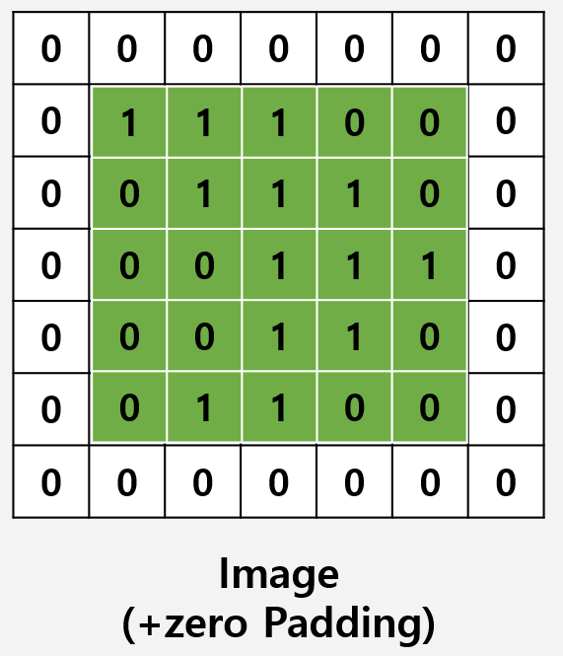
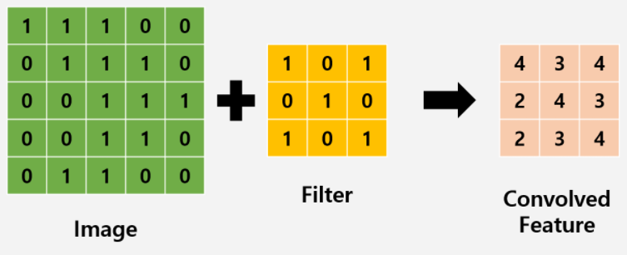
INTRODUCE
사용할 모델 (2) – CNN ( Convolutional Neural Network )
📌Padding

Slide 11
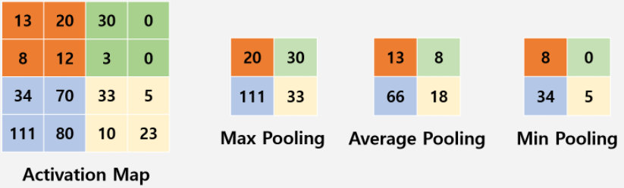
INTRODUCE
사용할 모델 (2) – CNN ( Convolutional Neural Network )
📌Pooling

Slide 12
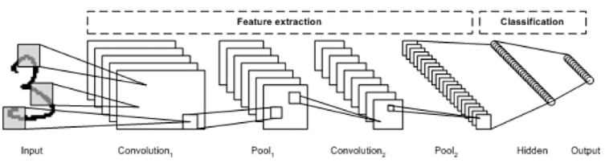
INTRODUCE
사용할 모델 (2) – CNN ( Convolutional Neural Network )
💡 전체적인 구조 예시

Slide 13
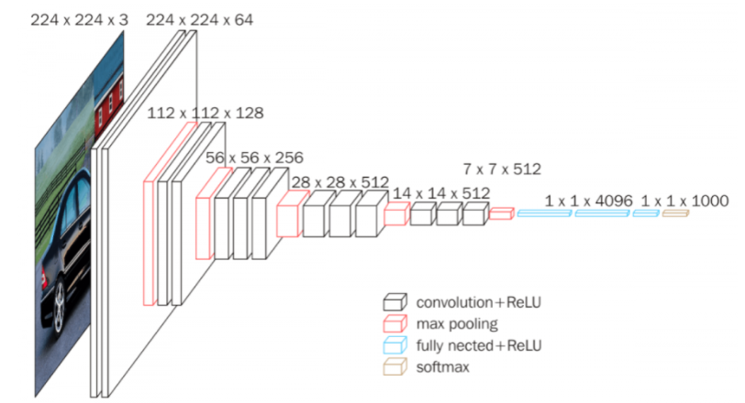
INTRODUCE
사용할 모델 (3) – VGG
💡 이미지 분류를 위한 CNN 모델 중 하나로 19개의 층으로 구성, 층 개수에 따라 VGG16, VGG19로 나뉨
💡 3X3 필터의 크기를 갖는데, 3X3를 두 번 쌓는 것은 5X5와 같은 성능, 3번 쌓는 것은 7X7과 같은 성능 을 내는데, 연산 량은 더 적다.
Notes:
VGGNet의 특징
3x3 필터 크기의 convolution 연산
AlexNet의 경우, 첫번째 convolution layer의 필터 크기는 11x11, GoogLeNet의 경우는 7x7인 반면,
VGG는 처음부터 끝까지 3x3의 필터 크기를 사용하여 좋은 성과를 거두었다.
3x3 convolution을 두 번 쌓는 것은 5x5 convolution과 동일하고, 세 번 쌓는 것은 7x7의 효과를 낸다.
3x3을 여러번 쌓는 것이 더 좋은 성능을 내는 이유
3x3 convolution 연산을 여러번 하는 것은 여러번의 비선형 처리를 해주는 것이므로, 큰 필터로 한번 연산 했을 때보다 더 많은 비선형성을 가짐.
더 적은 파라미터 수(채널의 갯수가 𝐶 라고 할 때, 7x7의 경우는 7^2×𝐶^2 의 파라미터를 가지지만, 3x3을 세 번 쌓은 경우에는, 3×(3^2×𝐶^2) 의 파라미터를 가짐)

Slide 14
THANK
YOU

